Slide 1
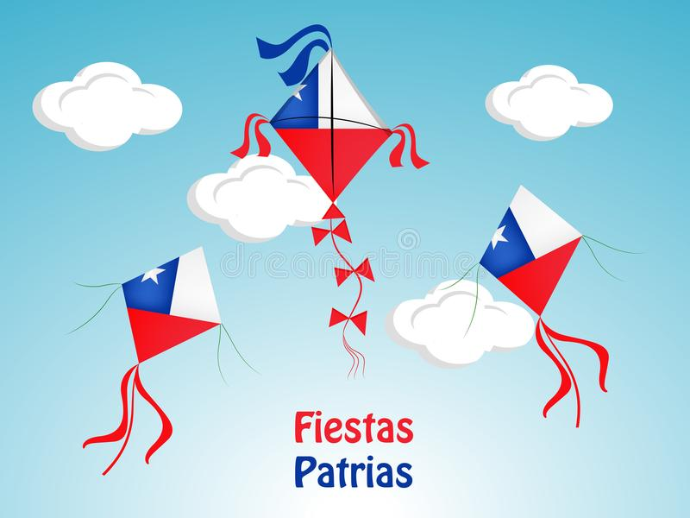

Dhd
COLEGIO PABLO GARRIDO VARGAS
“Formando líderes sin distinción”

Slide 2

Como colegio estaremos celebrando
“Semana de la Chilenidad”
Para esto la BiblioCRA a preparado las siguientes actividades para ti:
Alumnos de Pre-básica
Te invito a escuchar la siguiente leyenda relacionada a nuestra flor nacional haz click en el link, luego realiza la actividad que esta en la siguiente diapositiva:
“La leyenda del copihue”
https://www.youtube.com/watch?v=7eJheQ6Ys1A

Slide 3

En una hoja de block dibuja, pinta, rellena o modela con plasticina, como tú lo prefieras lo que más te gusto de ésta leyenda que habla de nuestra flor nacional.
Te invitamos a compartir tu dibujo, puedes enviarle la foto de tu actividad a tú profesora jefe o al correo de nuestra BiblioCRA: cra-pablogarrido@Hotmail.com
¡Anímate! tus dibujos serán subidos a la plataforma de la BiblioCRA

Slide 4
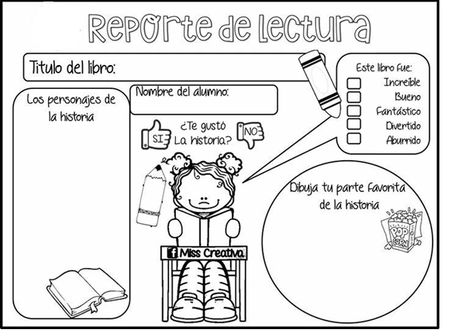
“Semana de la Chilenidad”
Actividades 1º ciclo:
Lee la siguiente leyenda “El Copihue”
luego realiza el reporte de lectura.
Te invitamos a compartir tu reporte
de lectura, puedes enviarle la foto de
tu actividad a tu profesora jefe.

Slide 5
“Semana de la Chilenidad”
Actividades 2º ciclo:
Lee la leyenda del copihue y luego reflexiona y crea tu propia leyenda basada en estos tiempos.
¿Cómo crees que sería la leyenda del copihue en esta época ?
Te invitamos a compartir tu leyenda en no más de una plana.
Puedes enviarle la foto de tu actividad a tú profesora jefe.
¡Anímate!
tus historias serán subidas a la plataforma de la BiblioCRA!!!

Slide 6
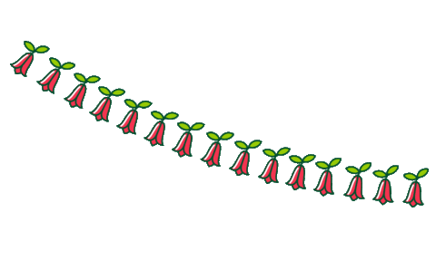
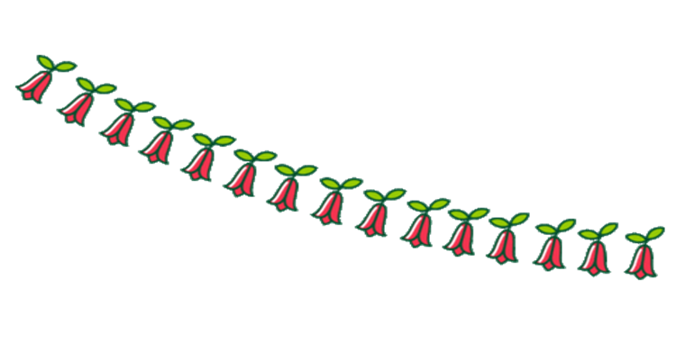


La leyenda del copihue
“El Copihue”
Hace muchos, muchos años, cuando todavía no llegaba el hombre blanco, habitaban la tierra de Arauco pehuenches y mapuches. Vivían una bella princesa, llamada Hues, y un vigoroso príncipe pehuenche, cuyo nombre era Copih. Sus tribus estaban enemistadas y se combatían a muerte, pero Copih y Hues se amaban y se encontraban en lugares secretos de la selva.
Un malhadado día los padres de ambos jóvenes se enteraron y temblaron de furor. Copiñel, el jefe de los pehuenches y padre de Copih, y Nahuel, jefe mapuche y padre de Hues se fueron cada uno por su lado hasta la laguna donde ambos enamorados se veían furtivamente. Nahuel,cuando vío a su hija abrazándose con el mozo pehuenche, arrojó su lanza contra Copih y le atravezó el corazón.

Slide 7
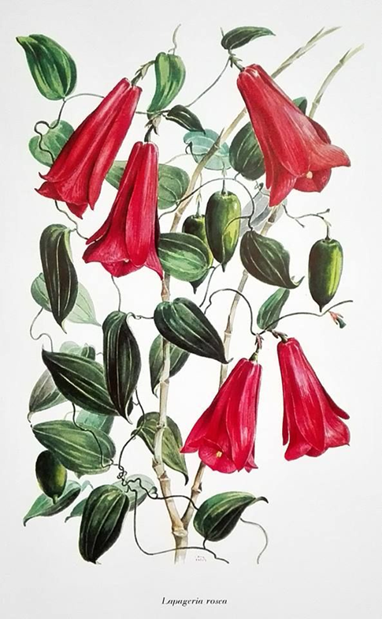
En medio de un borbollón de sangre, el príncipe se hundió en las aguas de la laguna. El jefe Copiñiel hizo entonces,lo mismo con la bellaHUes,quié,, con el corazón atravezado por la lanza implacable,también se hundió en la laguna.
Hubo mucho llanto en las dos tribus por la muerte de los jóvenes. Cuando hubo pasado un año, Pehuenches y mapuches se reunieron en la laguna para recordar la muerte de los príncipes.
Llegaron de noche y durmieron junto a la ribera, pero con las primeras luces del día, vieron en el centro de la laguna un suceso asombroso: del fondo ,surgían dos lanzas entrecruzadas.

Slide 8
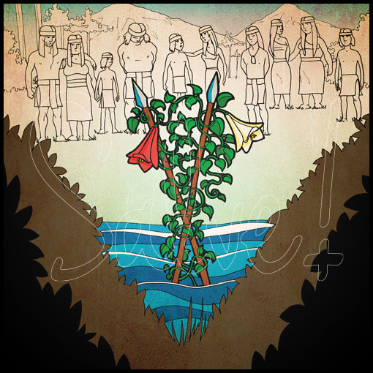
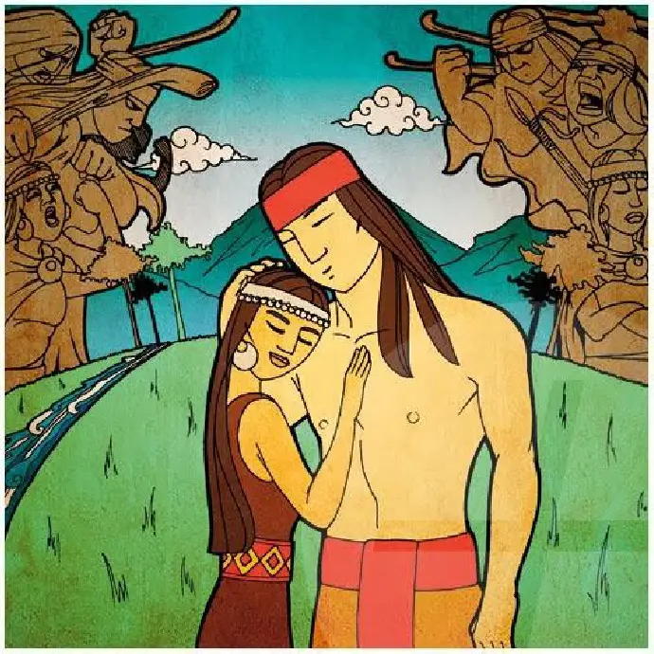
Una enredadera las enlazaba, y de ella colgaban dos grandes flores de forma alargada: una roja como la sangre y la otra blanca como la nieve.
Así, las tribus enemistadas comprendieron lo que sucedía. Se reconciliaron y decidieron llamar a la flor copihue, la unión de Copih y de Hues.”
FIN.

Slide 9

El copihue fue declarado “Flor Nacional de Chile” el 20 de septiembre de 1984
¡Felices Fiestas!
Con afecto

